Slide 1





Slide 2

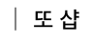

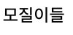












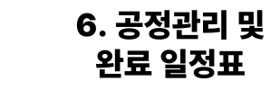



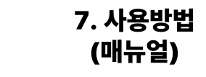


Slide 3


Slide 4


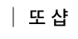
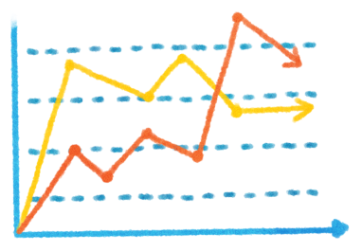





Slide 5


Slide 6

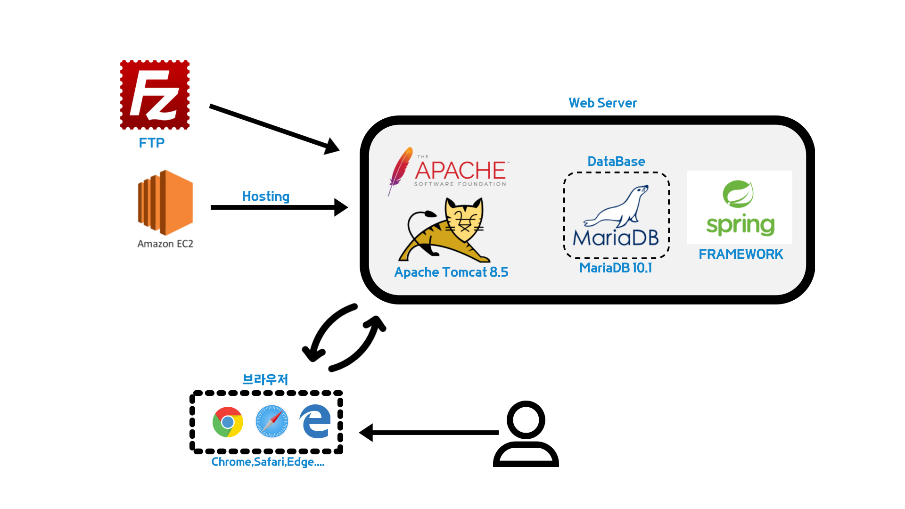

Slide 7
















백엔드
프론트엔드
개발툴
협업툴
백엔드
서버
데이터베이스
SSH & FTP

Slide 8


Slide 9







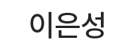


아마존 웹서버 구축 및 환경 관리
데이터베이스 데이터 관리
비즈니스 모델링 총괄
블록체인 개발
비즈니스 모델링 기획
백엔드 개발
비즈니스 모델링 기획
프론트엔드 개발
비즈니스 모델링 기획

Slide 10


Slide 11


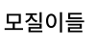

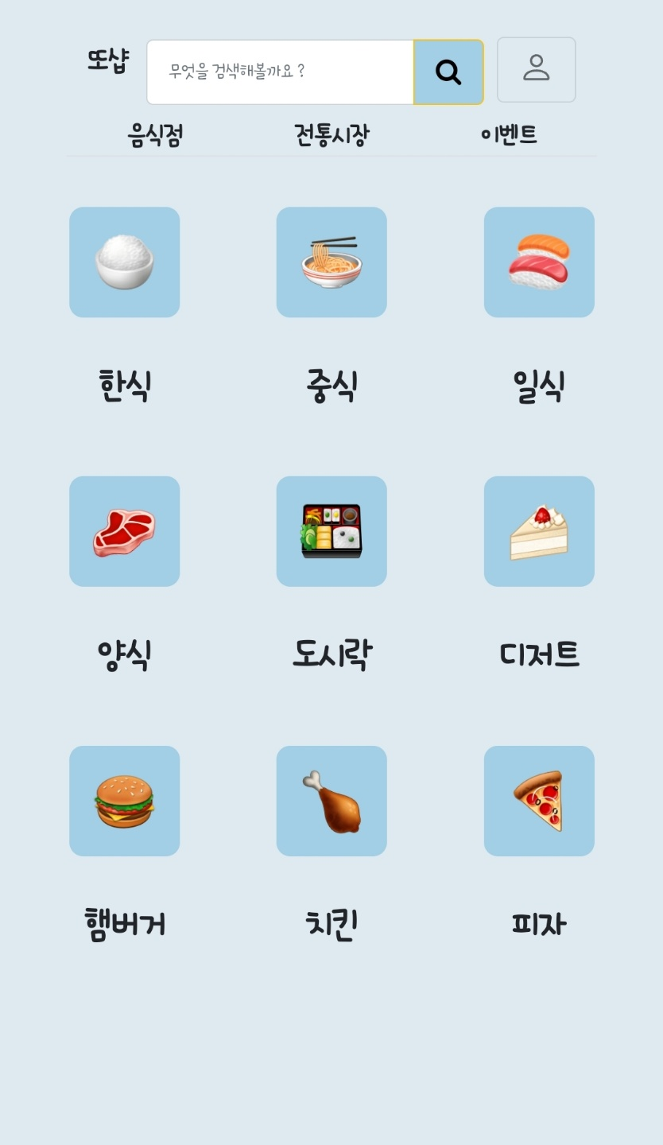
카테고리 별 가게 모아보기
음식의 업종별로 가게를 나눈 후 한 곳에 모아두었습니다.
로그인/마이페이지 , 전통시장 카테고리, 이벤트 페이지로 이동 가능한 메인 페이지입니다.
가게 이름 키워드 검색으로 찾고 싶은 가게를 빠르게 찾아볼 수 있습니다.

Slide 12
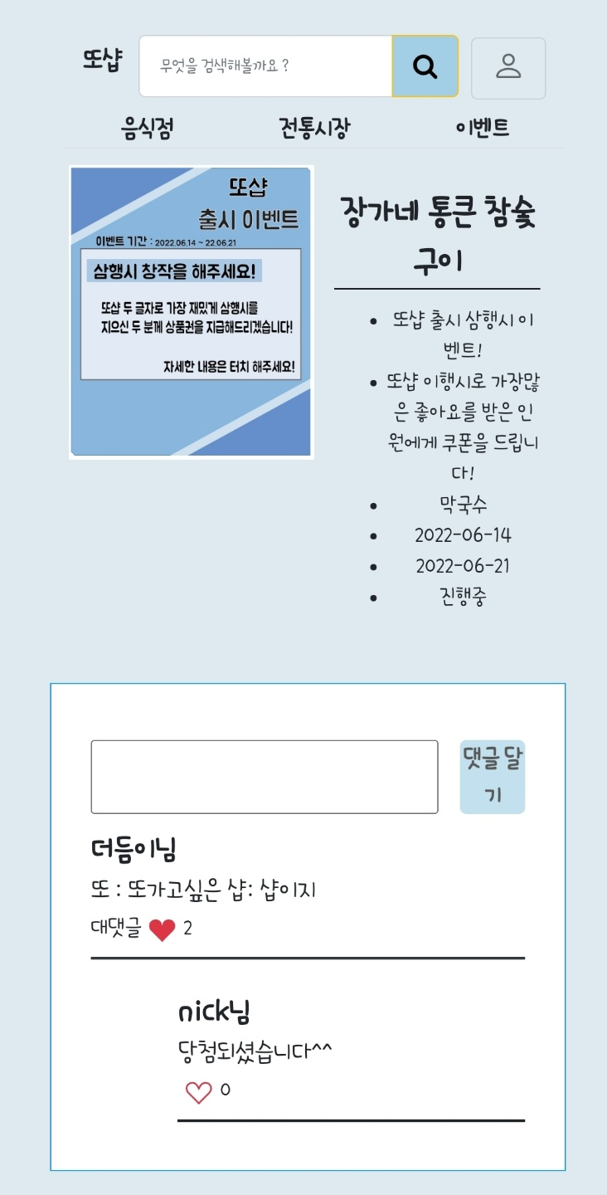
이벤트 참여 & 댓글 작성
또샵이 진행하는 이벤트에 대한 자세한 정보를 확인할 수 있습니다.
이벤트 상품을 사용할 수 있는 가게, 이벤트 내용, 이벤트 상품 등의 정보를 확인할 수 있습니다.
이벤트에 대해 하고 싶은 말을 댓글로 작성할 수 있습니다.
댓글을 이용해서 이벤트에 참여할 수 있습니다.
작성된 댓글에 추가적인 대댓글을 작성할 수 있습니다.
좋아요를 터치하여 댓글에 공감을 표시할 수 있습니다.

Slide 13
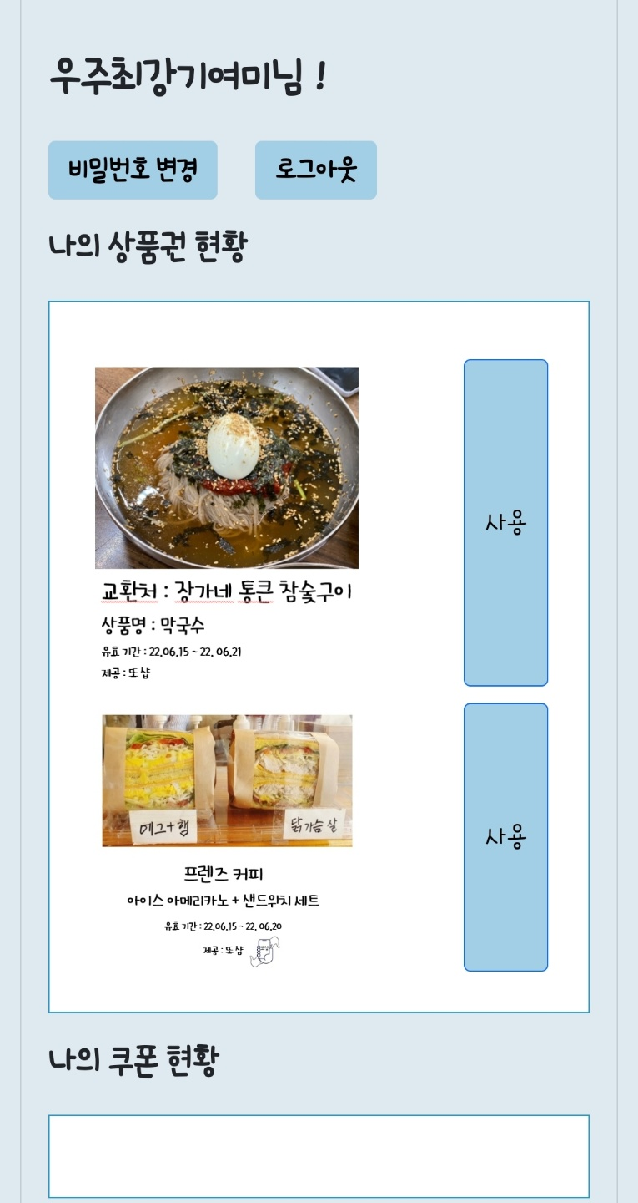
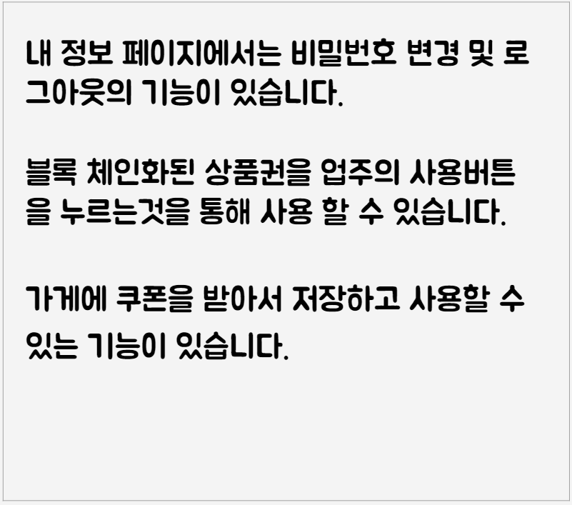

Slide 14
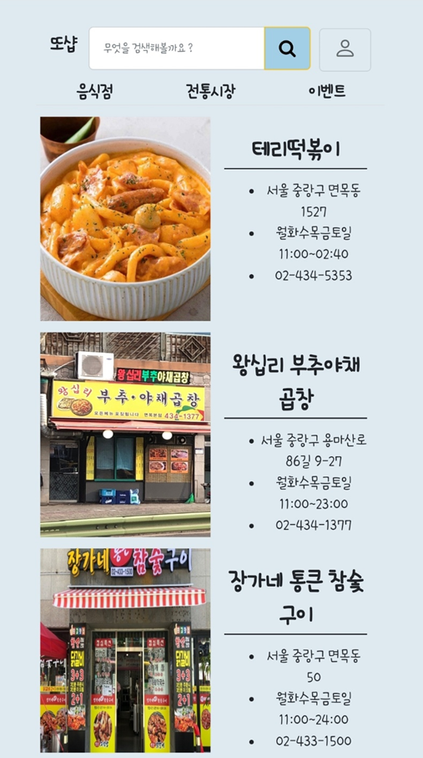
가게 정보 모아보기
대분류별 가게의 위치, 운영정보, 전화번호 등의 정보를 제공해주는 페이지입니다.
가게이름을 클릭하면 해당 가게의 상세한 메뉴 정보를 알 수 있습니다.

Slide 15


Slide 16


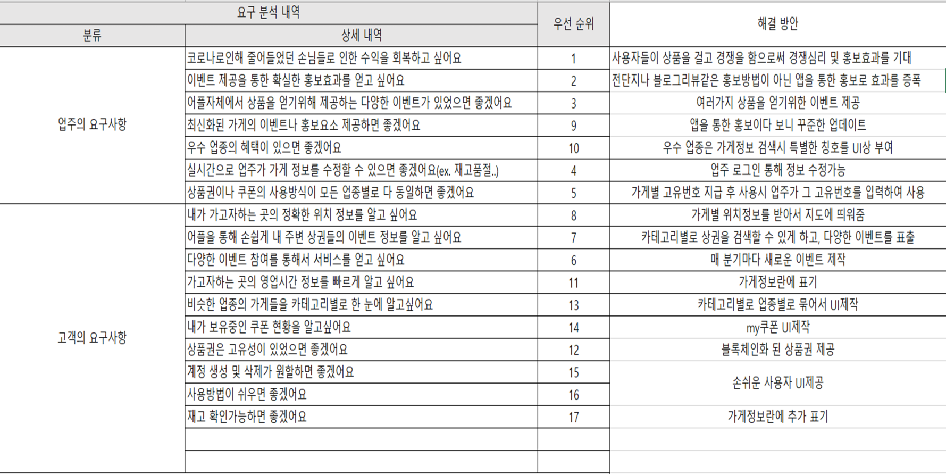

Slide 17
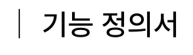
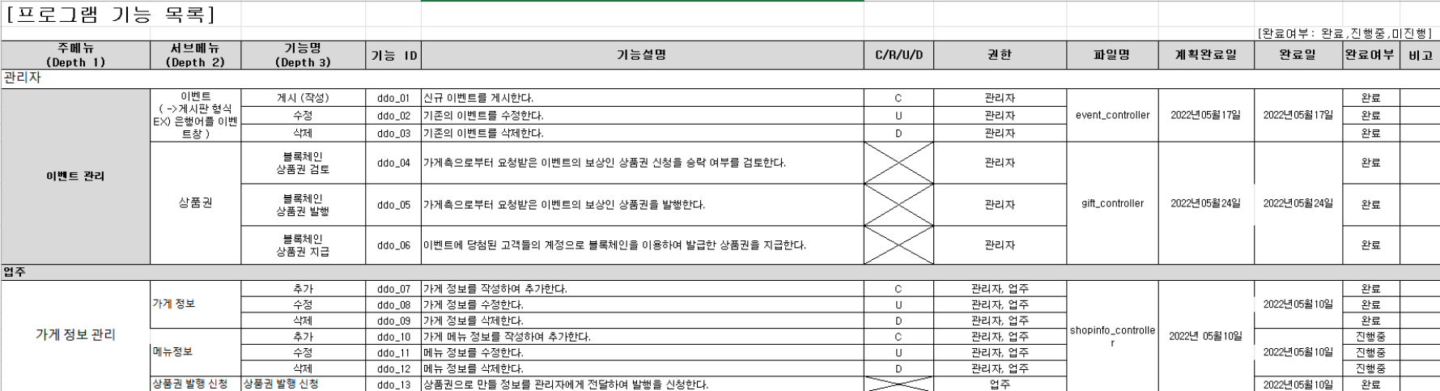
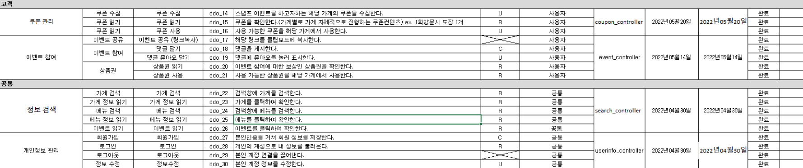

Slide 18

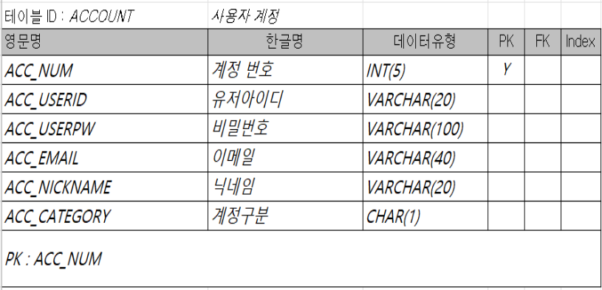
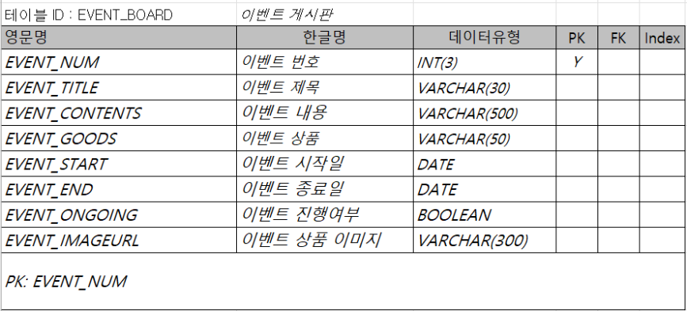
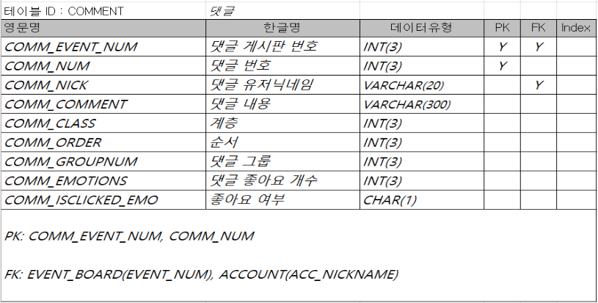
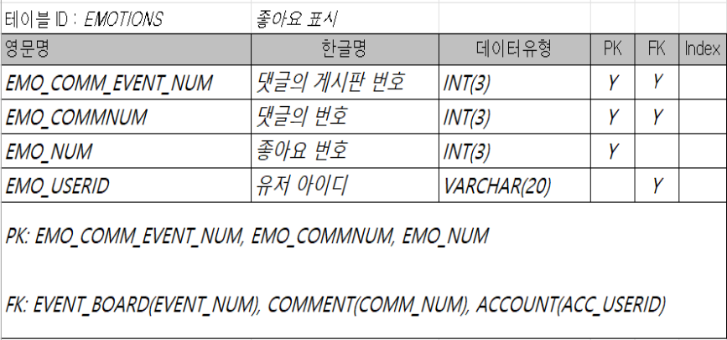

Slide 19
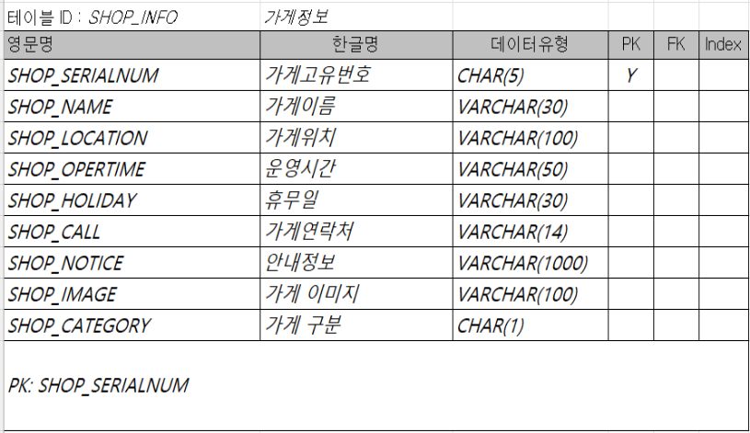
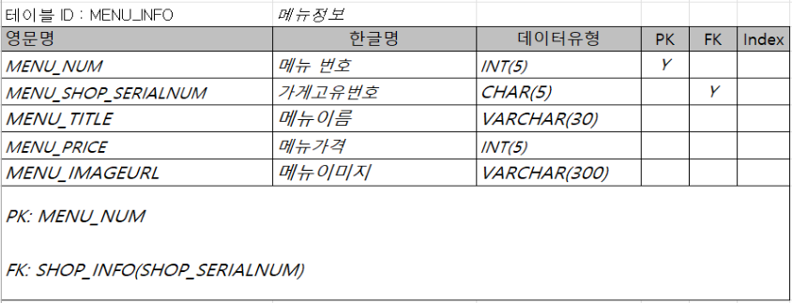
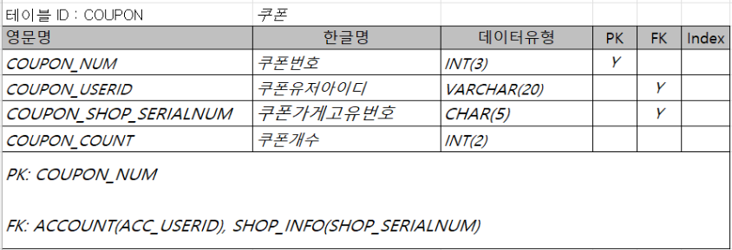
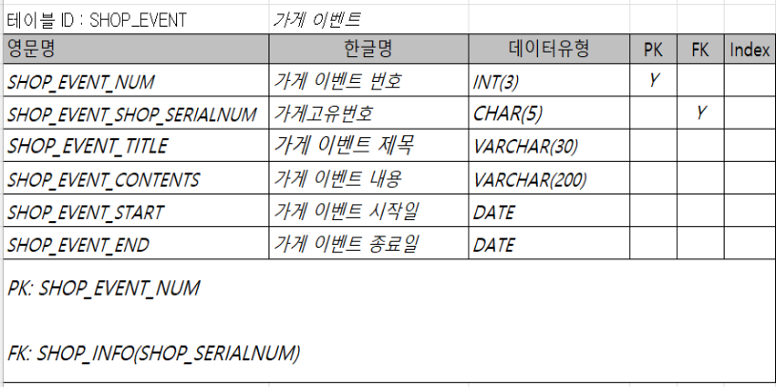
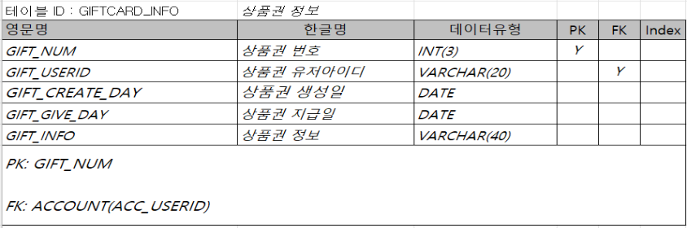

Slide 20

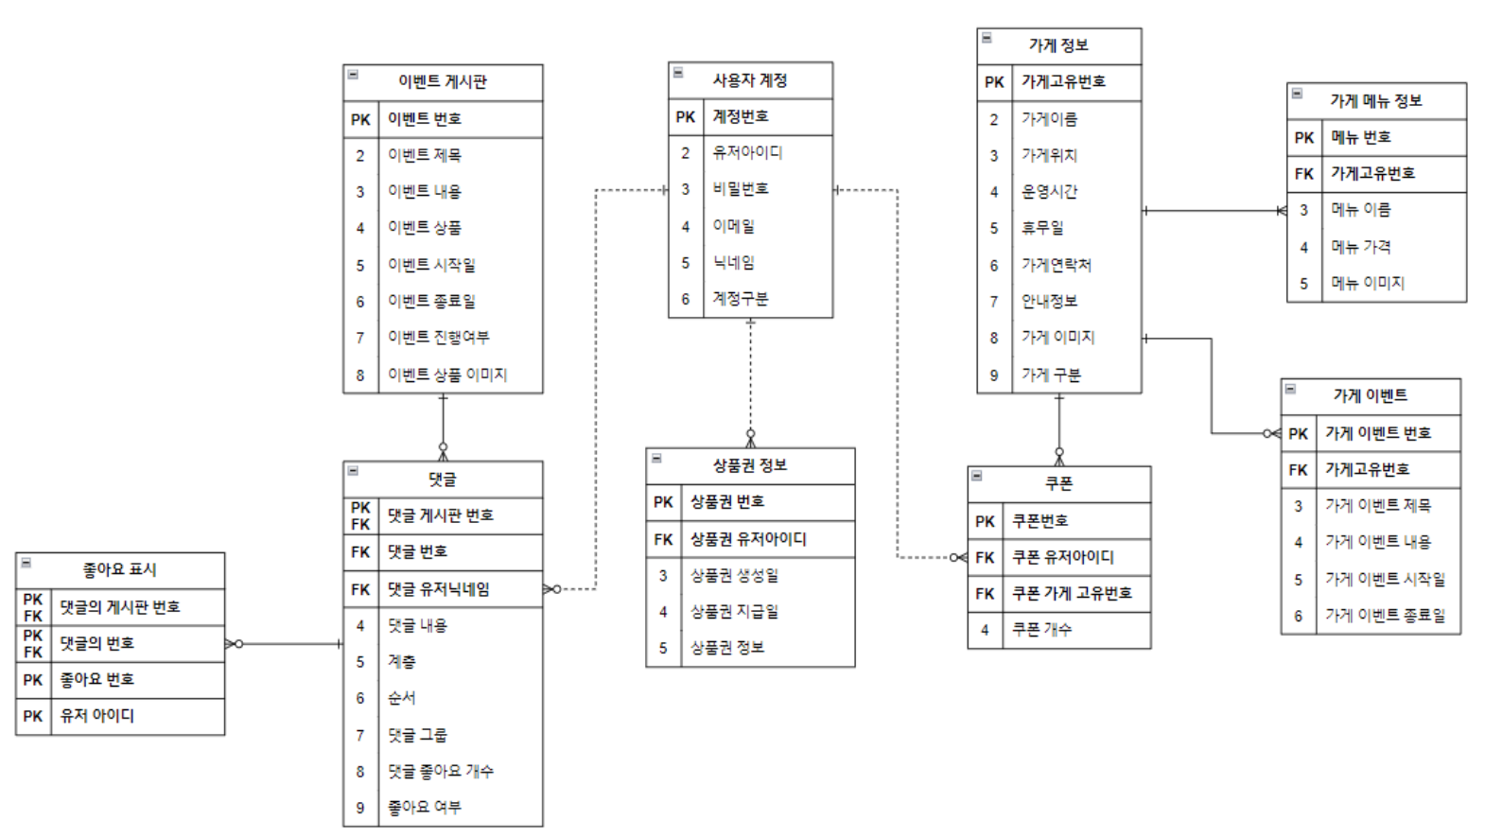

Slide 21
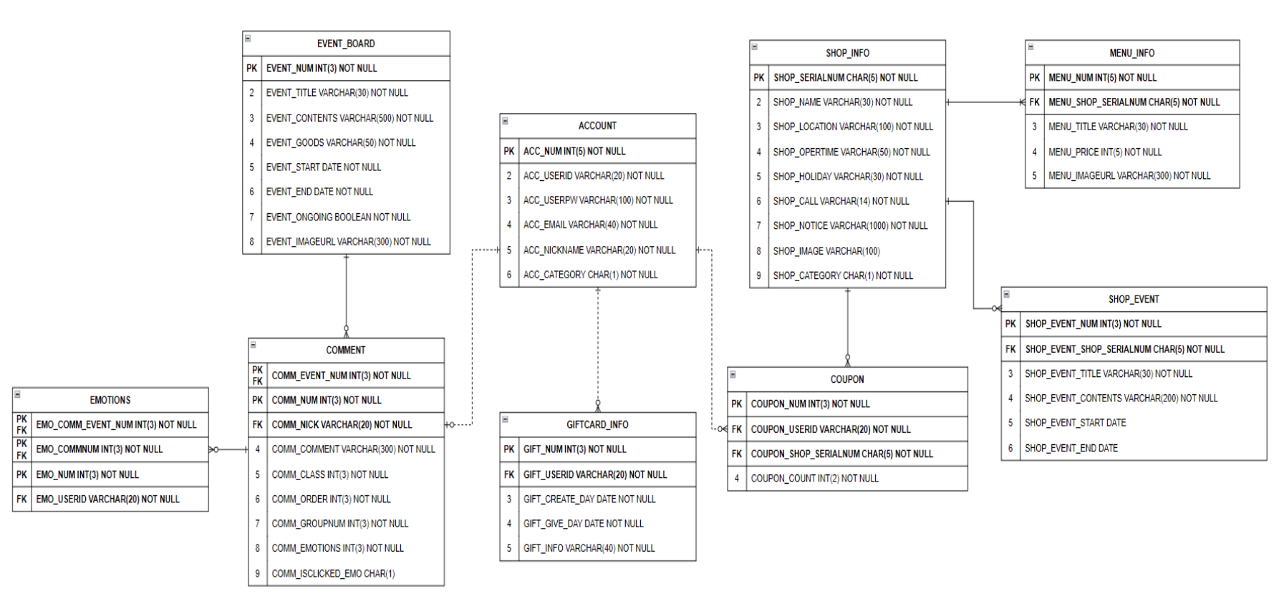
물리적 ERD

Slide 22

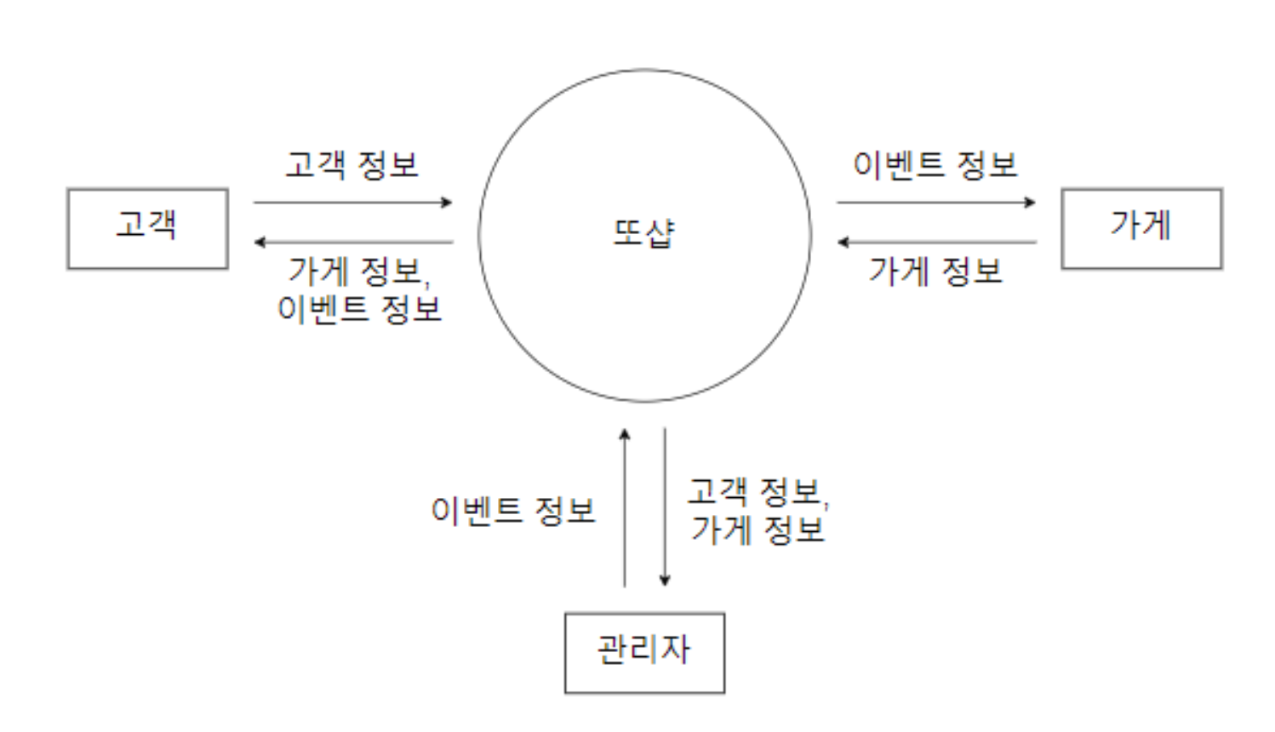

Slide 23

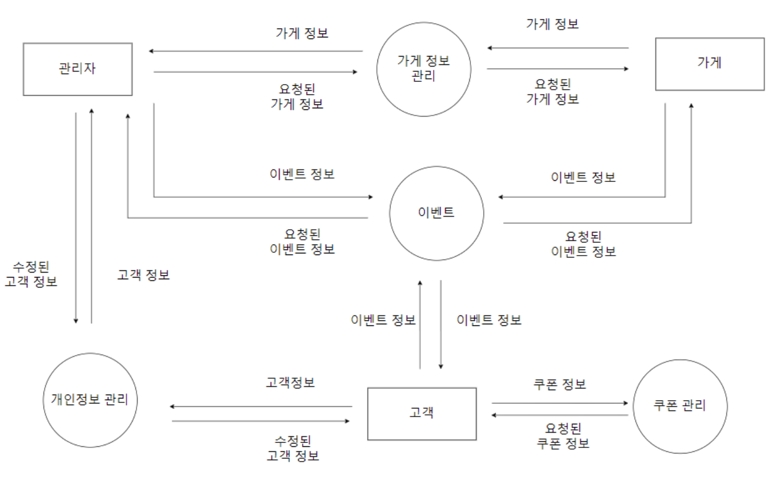

Slide 24

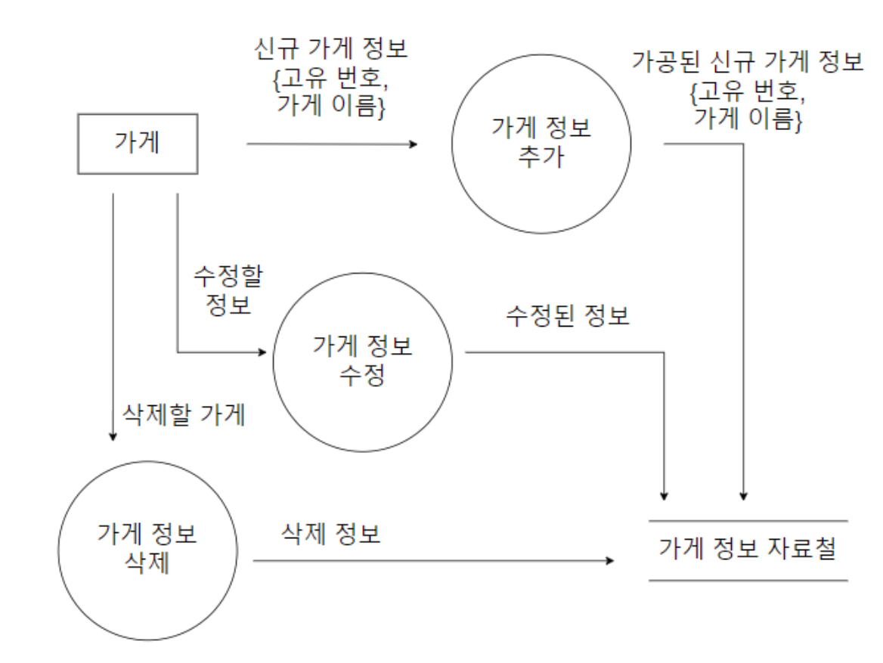

Slide 25

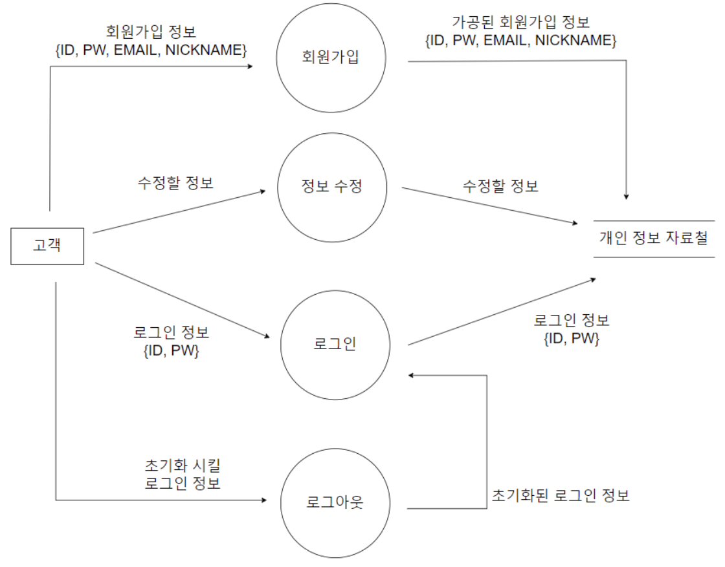

Slide 26

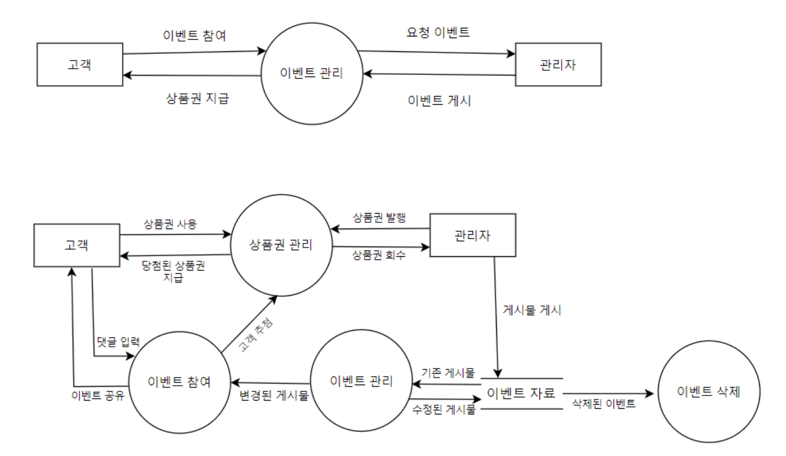

Slide 27

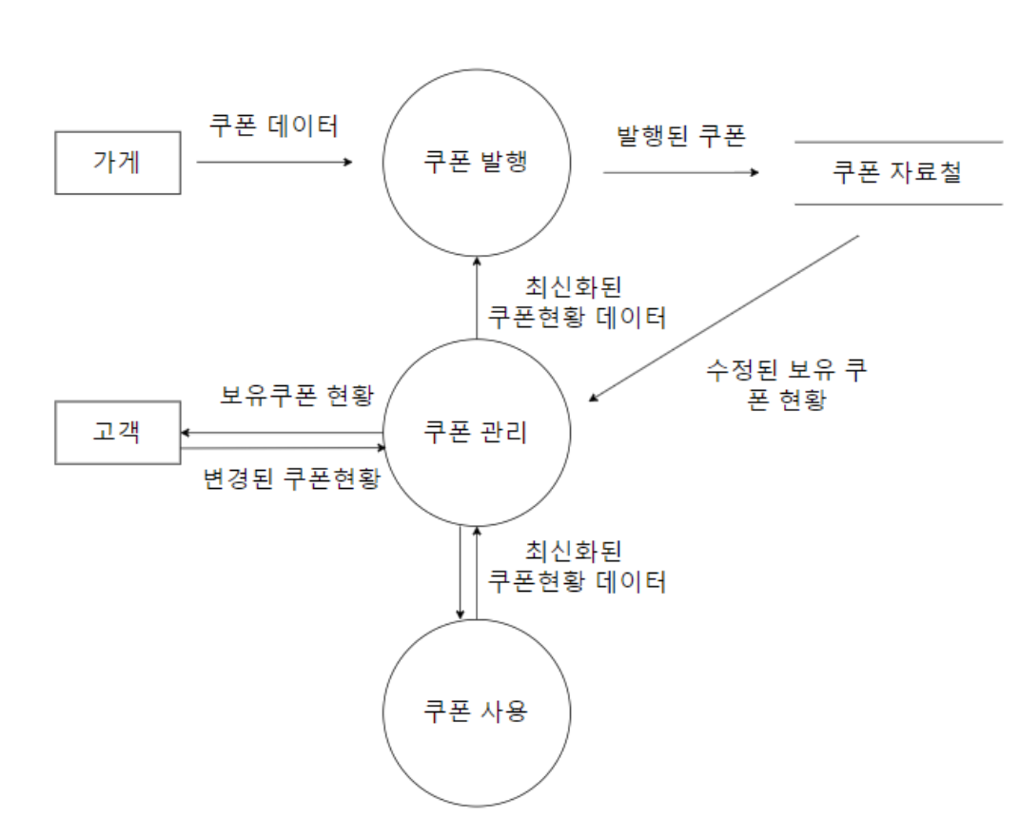

Slide 28


Slide 29


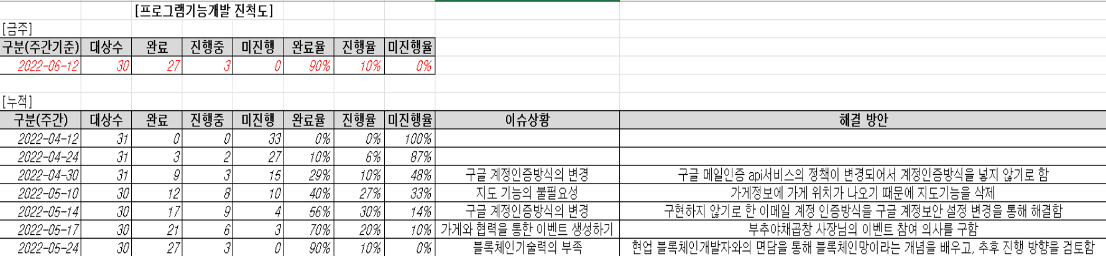


Slide 30

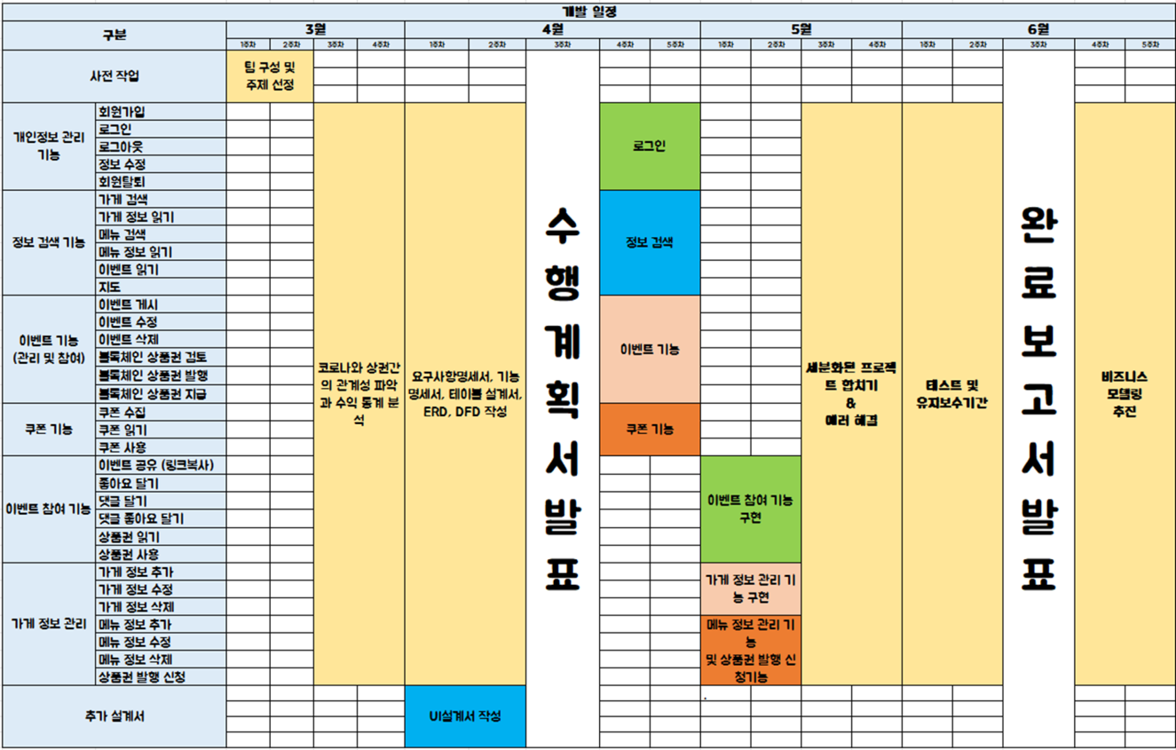
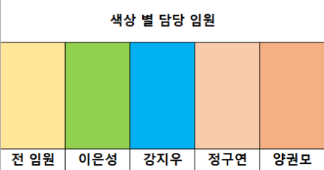

Slide 31


Slide 32


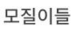
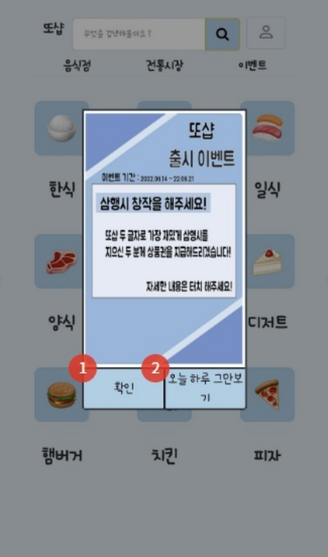
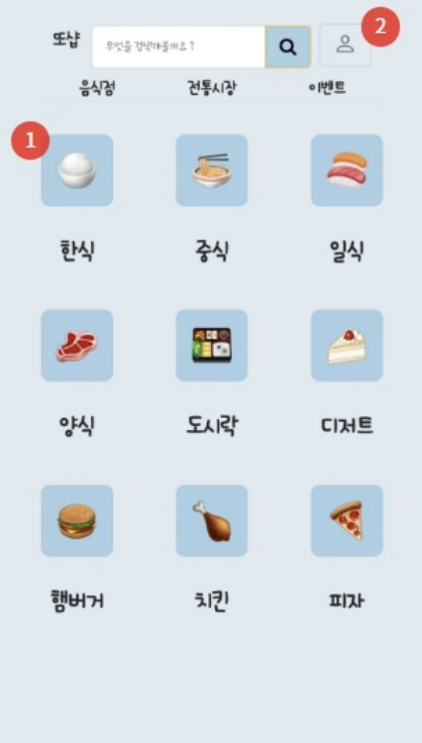
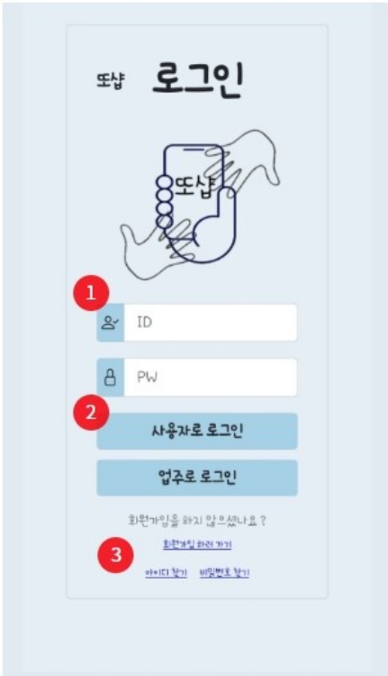

Slide 33
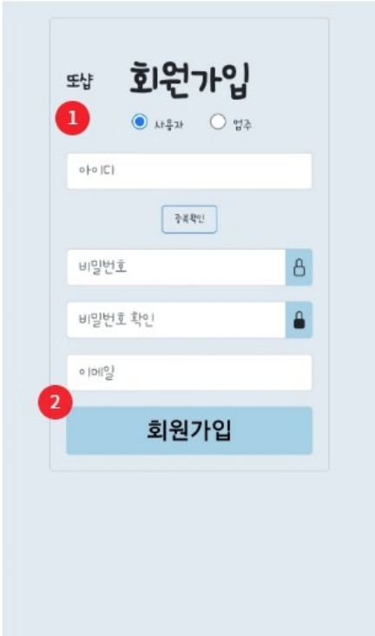
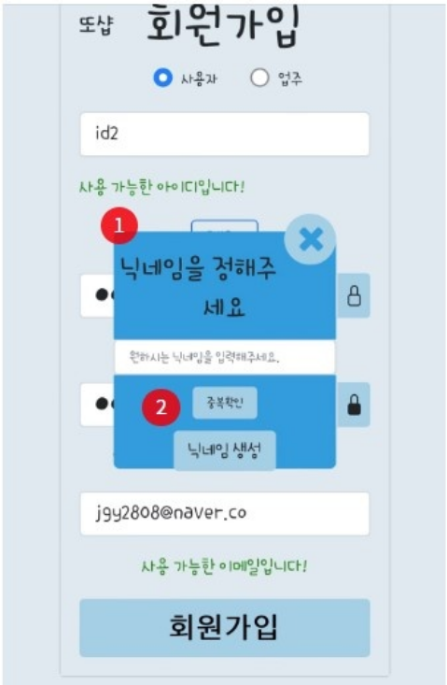
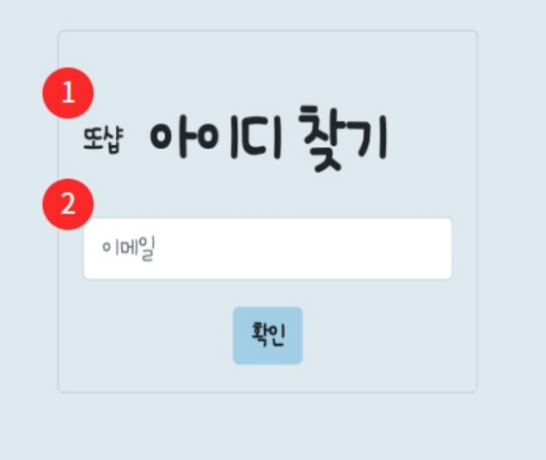

Slide 34
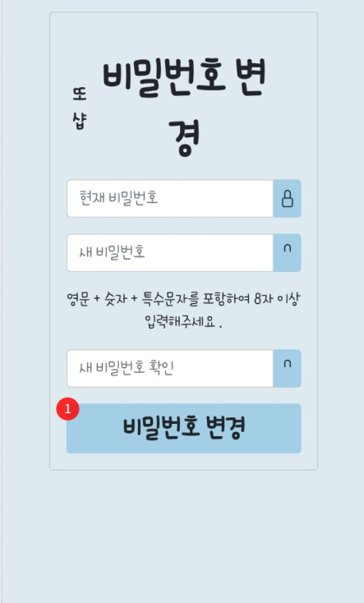
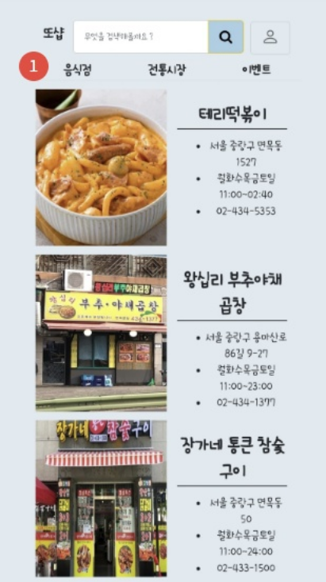
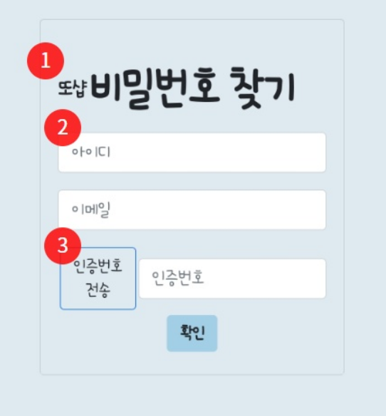

Slide 35
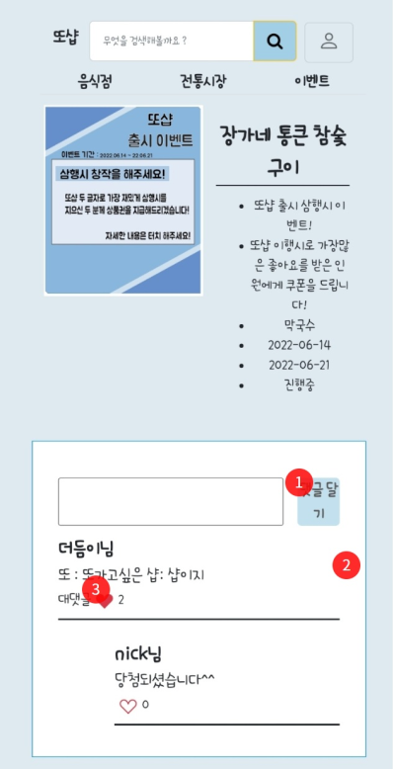
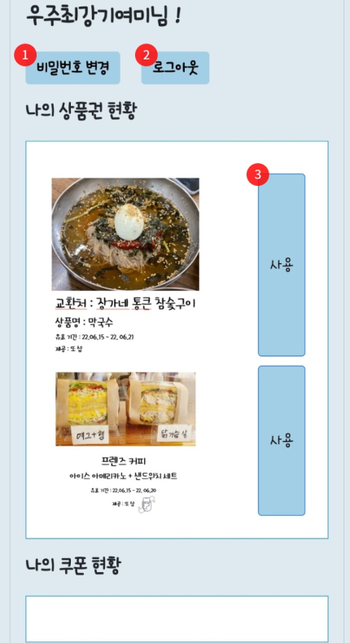


Slide 36


Slide 37


Slide 38


Slide 39








Slide 40




Slide 41



Slide 42

깜짝
ㅣ벤트!!
ㅇ

Slide 43
이제 정말로!

